Slide 1
U1.5 - Unidades de almacenamiento secundario

Slide 2
Concepto y funciones
Toda la información guardada en memoria RAM desaparece cuando se apaga el ordenador.
Es necesario almacenar de forma permanente la información para guardar y recuperar programas y ficheros de datos.
Los dispositivos de almacenamiento más comunes son: Disco duro, SSD, CD, DVD,...

Slide 3
Discos duros

Slide 4
Discos duros
Unidad de almacenamiento permanente.
Esta información no puede ser procesada directamente por el microprocesador, debe transferirse a la memoria central.
Los discos duros contienen uno o más discos sobre un eje central.

Slide 5
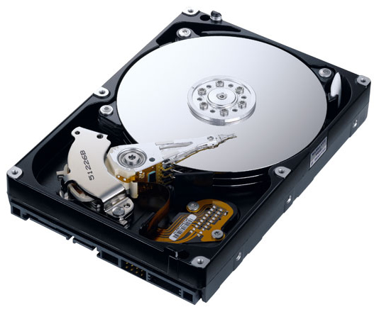
Elementos de un disco duro
Físicos: piezas que componen el disco duro.
Lógicas: divisiones imaginarias que realiza el sistema operativo.

Slide 6
Elementos físicos
Discos: platillos apilados dentro de una carcasa impermeable. De aluminio recubierto de material magnético.
Cabezas: capaces de leer/escribir la información en los distintos discos que componen el disco duro. Cada disco tiene dos caras y cada una de ellas tiene una cabeza lectora. La palabra cabeza se usa también para expresar el número de caras del disco duro.

Slide 7
Elementos físicos
Eje: soporte sobre el que giran los platos del disco duro.
Impulsor de cabeza: mecanismo que mueve las cabezas a través de la superficie de los platos de la unidad de disco. Todas las cabezas se desplazan a la vez.

Slide 8
Elementos lógicos
Pistas: círculos concéntricos a lo largo de los cuales se graban los datos.
Sector o sector geométrico: subdivisión de cada pista. Este número oscila entre 15 y 63 actualmente.
Bloque: confluencia de una pista y un sector concreto. Almacena 512 bytes.
Cilindro: conjunto de pistas a las que el sistema operativo. puede acceder simultáneamente en cada posición de las cabezas.
Clúster: conjunto de bloques contiguos. Unidad de trasferencia en cada operación de lectura/escritura.

Slide 9
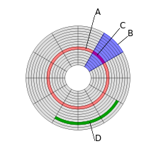
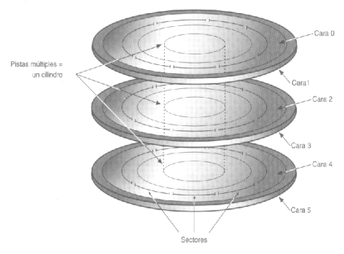
Elementos disco duro
Estructura de disco magnético:
A es una pista del disco (roja ),
B es un sector geométrico (azul ),
C es un sector de una pista (magenta ),
D es un grupo de sectores o clúster (verde ).

Slide 10
Características
Tiempo de acceso: tiempo medio necesario que tarda la cabeza en acceder a los datos que se necesitan. Es la suma de varios tiempos:
Tiempo que tarda el disco en cambiar de una cabeza a otra.
Tiempo que tarda la cabeza lectora en buscar la pista con los datos.
Tiempo que tarda la cabeza en buscar el sector correcto dentro de la pista.

Slide 11
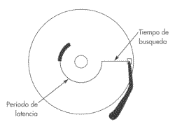
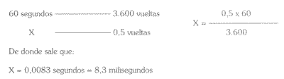
Tiempo de acceso

Slide 12
Velocidad de rotación
Velocidad a la que gira el disco duro.
A mayor velocidad de rotación más alta será la transferencia de datos pero también mayor será el ruido y mayor será el calor generada por el disco duro.
Se mide en rpm.
IDE: 7.200 rpm
SCSI: 10.000 – 15.000 rpm

Slide 13
Tamaño del buffer (memoria caché)
Memoria incluida en la controladora interna del disco duro.
Todos los datos que se leen o escriben se almacenan previamente en el buffer.
Contribuye de modo importante a la velocidad de búsqueda de datos.
Conviene utilizar herramientas de desfragmentación.

Slide 14
Velocidad de transferencia
Indica la cantidad de datos que un disco puede leer o escribir en la parte más exterior del disco en un periodo de un segundo.
Normalmente se mide en Mbytes/segundo
En un disco de 7.200 rpm es de 100, 133 Mbytes/segundo
En un disco de 10.000, 15.000 rpm es de 160 o 320 Mbytes/segundo

Slide 15
Tamaño físico
Diámetro de los platos del disco expresado en pulgadas.
2,5 “
3,5 “

Slide 16
Estructura lógica
El sector de arranque o Master boot record (MBR): es el primer sector, o sector cero, y suele emplearse para albergar el arranque del sistema operativo con bootstrap o para almacenar una tabla de particiones.
La tabla de particiones y las particiones, que son las diferentes divisiones llevadas a cabo en una unidad física. Cada partición tiene su propio sistema de archivos de forma que el sistema operativo manipula a cada una como un disco físico independiente. Existen tres tipos diferentes de particiones según su funcionalidad:Partición primaria, partición extendida y partición lógica.

Slide 17
Estructura lógica
Las particiones primarias son las divisiones primarias del disco y solo puede haber cuatro de éstas, o tres primarias y una extendida. En este tipo de particiones cualquier sistema operativo puede detectarlas y asignarles una unidad siempre que sea compatible el sistema de archivos.
Una partición extendida actúa como partición primaria y sirve para contener múltiples unidades lógicas en su interior con la idea de romper la limitación de las cuatro particiones primarias en un solo disco. Solo puede existir una por disco y solo sirve para contener particiones lógicas, por lo que no soporta directamente ningún sistema de archivos.
Una partición lógica ocupa toda o una parte de una partición extendida habiendo sido formateado a un determinado sistema de archivos.

Slide 18
Capacidad
Cantidad de información que se puede almacenar en un disco duro.
Sistema operativo
Software. Edición textos, hoja de cálculo, bases de datos.
Datos de usuario
Ficheros temporales

Slide 19
Interfaz (IDE, SCSI, S-ATA, SAS)
Método utilizado por el disco duro para conectarse al equipo.
Es un componente electrónico que gestiona el flujo de datos entre el sistema operativo y disco.

Slide 20
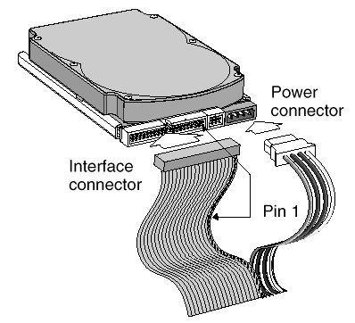
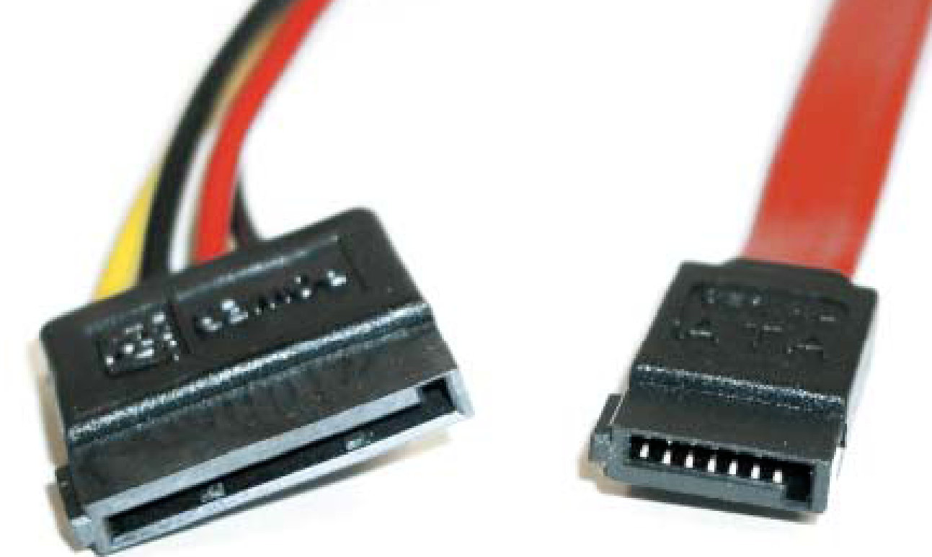
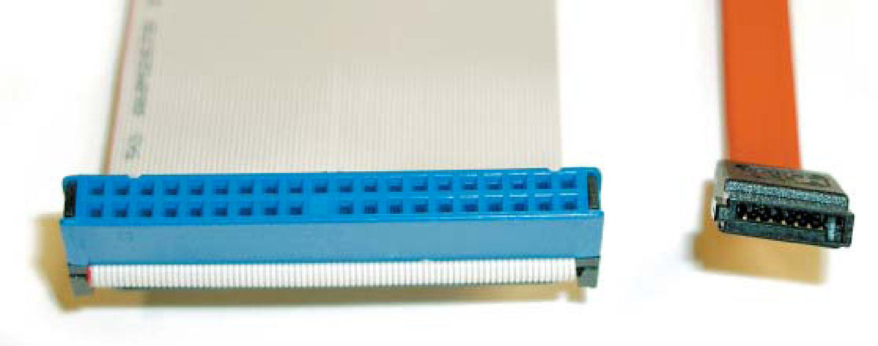
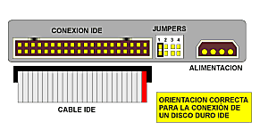
Tipos de discos duros según su interfaz
IDE
EIDE
SCSI
S-ATA

Slide 21
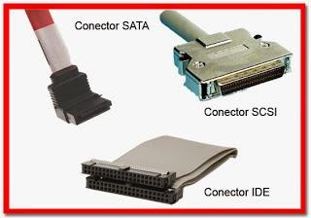
Tipos de discos duros según su interfaz

Slide 22
Interfaz IDE
Integrated Drive Electronics.
Implementación de la controladora en el propio disco duro.
Un único cable de 40 hilos para control y datos.
Se estableció también el término ATA que define unas normas a las que deben acogerse los fabricantes.
Permite la transferencia de 4 Mbytes por segundo.

Slide 23
Interfaz IDE
IDE supuso la simplificación en el proceso de instalación y configuración de discos duros.
Una desventaja era que solo podían coexistir dos unidades IDE.

Slide 24
Interfaz EIDE
IDE mejorado.
Aumenta la capacidad y la tasa de transferencia.
Se implementaron dos sistemas de traducción de los parámetros físicos de la unidad, de forma que se pudiera acceder a capacidades más elevadas
CHS
LBA

Slide 25
Interfaz SCSI
Evoluciona paralelamente a los anteriores.
Destinado a tareas y entornos de ámbito profesional: rendimiento, flexibilidad y fiabilidad.
Se evitan limitaciones propias de IDE.
Permite conectar hasta 7 o 16 dispositivos.
Se puede conectar prácticamente cualquier dispositivo.
Portabilidad.
Al poseer su propia BIOS puede sobrepasar limitaciones de la ROM BIOS.

Slide 26
Interfaz SCSI
SCSI rendimiento superior a IDE.
SCSI más costoso que IDE y habitualmente más complejo de configurar

Slide 27
Interfaz S-ATA
Permite solucionar problemas que afectan al ATA con capacidades de almacenamiento muy altas.
S-ATA y eS-ATA
Conector de bajo voltaje que permite mayor ancho de banda.
La conexión entre disco y controlador es una conexión punto a punto en lugar de una conexión bus, para cada disco existe una conexión dedicada.
Velocidad de transferencia de 150 Mbytes/segundo

Slide 28
Discos duros SSD.
Dispositivo de almacenamiento en memoria no volátil tipo flash o SDRAM.
No son discos.
Al no tener partes móviles pretende prescindir de tiempos de búsqueda, latencia, etc.
Inmune a vibraciones externas.

Slide 29
Discos duros SSD.
Diseño y funcionamiento:
SSD basados en memoria volátil (SDRAM).
Rápido acceso a datos.
Incorporan batería interna y sistemas de respaldo de disco para asegurar la persistencia de datos.
SSD basados en memoria flash no volátil.
Discos flash.
No requieren baterías y aseguran la permanencia de datos.
Rápido acceso a datos.
Utilizadas para equipos no ampliables en memoria RAM para zona de intercambio (swap).

Slide 30
CD-ROM

Slide 31
CD-ROM
Concepto:
Óptico por su forma de almacenar la información.
Los primeros no podían ser modificados.
Posteriormente aparecieron los CD-ROM grabables y regrabables.

Slide 32
CD-ROM
Según la función que realicen:
Lector de CD-ROM: Permite leer datos almacenados en los discos.
Grabador de CD-ROM: Permite grabar la información una vez.
Regrabadoras de CD-ROM (RW): Permiten grabarlos numerosas veces.

Slide 33
CD-ROM
Funcionamiento:
Varios tipos de CD-ROM.
Miden unos 12 cm de diámetro.
650-700 MB de información. Hasta 800-900 MB.
También hay de 8 cm de diámetro.
La información se almacena de forma digital.
La grabación consiste en hacer surcos. 0,83 micras. La distancia entre pistas es de 1,6 micras.

Slide 34
CD-ROM
Características:
Velocidad de transferencia (lectura): velocidad a la cual circulan los datos a través del bus del interfaz. Los valores son 1x,...,52x. 150Kb/seg: velocidad base a la cual se reproducen los CD de audio.
Velocidad de grabación y/o regrabación: velocidad a la cual circulan los datos para su grabación. 1x...48x para grabación y 1x ... 24x para regrabables.

Slide 35
CD-ROM
Características:
Velocidad de acceso: tiempo medio que tarda la unidad en acceder a los datos cuando se los pedimos.
100-250 msg.
A mayor velocidad de acceso menor tiempo en transferir datos.
Tamaño del buffer: memoria intermedia propia de la unidad. No es una memoria caché pero permite enviar datos en paquetes más grandes con lo que se logran mayores tasas de transferencia. 64-512 Kbytes.

Slide 36
DVD y BLU-RAY

Slide 37
DVD
Concepto:
Mucha información almacenada en muy poco espacio.
Tipos de soporte:
Lectora: leer los datos almacenados en DVD
Grabadora: grabar la información una vez.
Regrabadora: grabar numerosas veces.

Slide 38
DVD
Funcionamiento:
Idéntico a las unidades de CD-ROM excepto por el grosor y separación de las pistas.
Características:
Son las mismas que los CD-ROM, excepto la velocidad de lectura, grabación o regrabación.
Velocidad de lectura: 1x…16x. La velocidad base es 1.385Kbytes/sg.
Velocidad de grabación y/o regrabación:1x…16x grabación y 1x…8x regrabación. Depende de si son –R o +R

Slide 39
DVD
Tipos de unidades:
DVD-R/RW.
DVD+R/RW
Comparativa:
DVD-R/RW es más apropiado para vídeo y DVD+R/RW para datos.
Para grabar DVD-RW es necesario un proceso de inicialización y otro de finalización al acabar la grabación, formatear el disco y cerrar la sesión.
En DVD+RW no son necesarios estos dos procesos, este se formatea según se va grabando.

Slide 40
DVD
Comparativa:
Otra diferencia es que DVD+RW incorpora el denominado “Lossless Linking” cuya finalidad es poder parar la grabación sin que se produzca ningún error, acción que no podemos realizar con DVD-RW.
DVD-RW graba en modo CLV (Velocidad Lineal Constante).
DVD+RW puede grabar en CLV y también en CAV (Velocidad Angular Constante) más optimizado a la hora de grabar datos. Ambas grabadoras leen ambos sistemas pero solo la DVD+RW puede grabarlos.

Slide 41
BLU-RAY
Concepto:
Soporte de almacenamiento en disco óptico de 12 cm de diámetro.
BD-ROM: Blu-ray de solo lectura
BD-RE: Reescribible
BD-R: Grabable.
Funcionamiento:
Idéntico a CD y DVD excepto en el grosor de la luz láser azul y la estructura del disco.

Slide 42
BLU-RAY
Funcionamiento:
La capa de substrato del DVD tiene 0,6 mms y el de Blu-ray es 0,1 mms, así es como se puede obtener la distancia óptica entre la pista de datos y el sistema óptico.
Permite una gran capacidad de almacenamiento (aproximadamente 500% más de capacidad)
El DVD tiene una separación entre pistas de 0,74 micras y Blu-ray 0,32 micras.

Slide 43
BLU-RAY
Características:
Capacidad: Condicionada al número de capas que contenga. Cada capa almacena aproximadamente 25 GB. 1,..,8 capas.
Velocidad de transferencia: 36 Mbps, 2x – 72 Mbps.
Precisión de lectura: se intenta dar solución a dos problemas que tienen los DVD:
Difracción: debido a la capa de 0,6 mm.
Inclinación: distorsión debido a la posible inclinación del dispositivo.

Slide 44
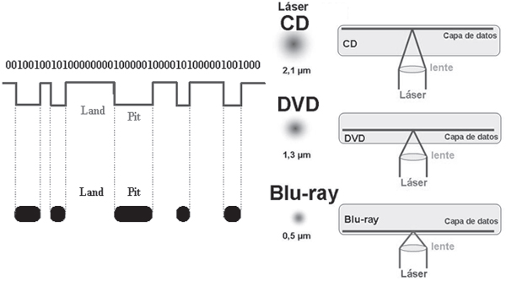
Comparativa unidades ópticas

Slide 45
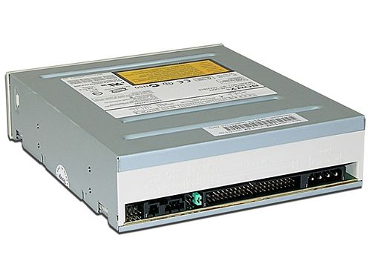
Interfaces de las unidades ópticas
Controladora propia.
Interfaz (IDE, SCSI y S-ATA)
IDE

Slide 46
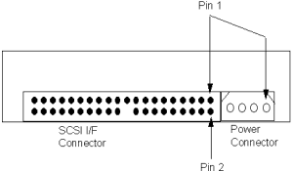
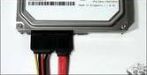
Interfaces de las unidades ópticas
Interfaz
SCSI
S-ATA

Slide 47
Otros dispositivos

Slide 49
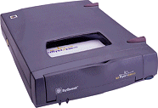
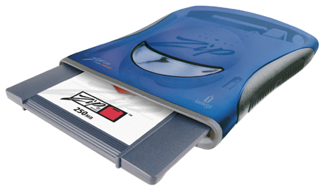
Otros dispositivos de almacenamiento
Algunos de los dispositivos de almacenamiento que no aparecen de manera estándar en la configuración de un ordenador.
Obsoletos.
Dispositivos:
ZIP (Iomega) – 100, 250 y 750 MB
SuperDisk LS-120 – 120 MB (Imation / Panasonic)
EZFlyer (SyQuest) – 230 MB
Dispositivos magneto-ópticos de 3 ½ “ de 128 MB a 1,3 GB
Jaz (Iomega) – 1 GB o 2GB
SyJet (SyQuest) – 1,5 GB

